Slide 1

Coloração de Grafos
Complexidade de Algoritmos
INF05515 - Turma A
Professora Mariana Kolberg
Tiago Biazus tiago.biazus@gmail.com
Rafael Vanz rafaelvanz@gmail.com

Slide 2
Introdução
Dado um grafo G, podemos colorir os vértices deste grafo com k cores de tal forma que as extremidades de cada aresta tenha uma cor diferente? Este e o problema de coloração de grafos.
Para k ≥ 3 temos um problema NP-Completo.
Nesta apresentação vamos mostrar que 3-Colorível é NP-Completo

Slide 3
Caracterização do problema
Uma k-coloração é uma função f : V → {1, …, k} onde para cada aresta {u, v} nós temos f(u) ≠ f(v). Se tal função existe para um dado grafo G, então G é k-colorível.
Para provar que 3-Colorível pertence a NP-Completo vamos primeiro provar que ele pertence à classe NP. Para fazer isso precisamos de uma coloração válida para um dado grafo, ou seja, um certificado. Também será necessário um algoritmo verificador de complexidade polinomial.
O segundo passo será provar que 3-Colorível pertence a classe NP-difícil. Para fazer isso faremos a redução de uma instância 3-SAT para 3-Colorível.

Slide 4
3-Colorível pertence à classe NP
Certificado: para cada vértice uma cor de {1, 2, 3}
Verificador: checar se para cada aresta (u, v), a cor de u é diferente da cor de v

Slide 5

3-Colorível pertence à classe NP
Algoritmo de verificação
Entrada:
Um grafo G = (V, A) onde V é um conjunto de vértices e A um conjunto de pares de vértices
S[1 ... n]: um certificado, uma sequência de cores para os vértices
m e n, onde m representa o número de arestas e n o número de vértices
Saída:
Uma resposta: SIM ou NÃO

Slide 6
3-Colorível pertence à classe NP
Algoritmo de verificação
1. Para i:=1 até m faça
2. se ( S[A[i].u.numero] = S[A[i].v.numero] )
3. então retorne NÃO
4. Fim-Para
5. retorne SIM
Na linha 2 ocorre o teste para verificar se os vértices da aresta possuem corres diferentes no certificado. Se todos os pares de vértices das arestas tiverem cores diferentes, na linha 3 retorna SIM.

Slide 7
3-Colorível pertence à classe NP
Algoritmo de verificação
1. Para i:=1 até m faça
2. se ( S[A[i].u.numero] ≠ S[A[i].v.numero] )
3. então retorne SIM
4. senão retorne NÃO
5. Fim-Para
Cálculo da Complexidade
desemp[todas linhas] = desemp[1..5] = = O(m)

Slide 8
3-Colorível pertence à classe NP
Cálculo da Complexidade
desemp[todas linhas] = desemp[1..5] = = O(m)
A complexidade O(m), linear, significa que o nosso algoritmo de verificação se encaixa dentro da definição de um problema NP, como queríamos demonstrar.

Slide 9
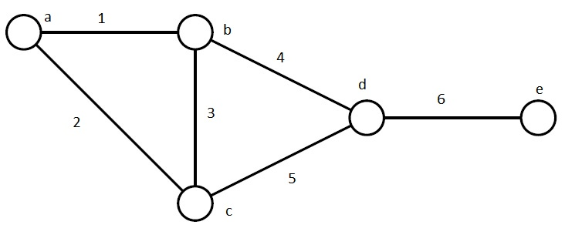
3-Colorível pertence à classe NP
Verificação
Exemplo: Seja G = (V, A), onde V é representado por um array de vértices V[1..5] e A um array de arestas A[1..6]

Slide 10
3-Colorível pertence à classe NP
Verificação
Pergunta: Dado um certificado S = {vermelho, verde, azul, vermelho, azul}, ou seja, o vértice V[1] terá cor vermelha, V[2] verde, V[3] azul, V[4] vermelha e V[5] azul, e o grafo G, ele é 3-colorível?
Resposta: Aplicando o algoritmo verificador para este grafo e este certificado, obtemos a resposta SIM.

Slide 11
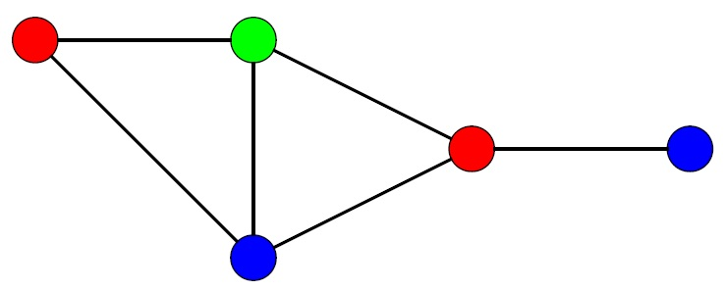
3-Colorível pertence à classe NP
Verificação
Grafo G 3-colorido com o certificado S = {vermelho, verde, azul, vermelho, azul}

Slide 12
3-Colorível pertence à classe NP-Difícil (3SAT ≤_{p} 3COL)
Para provar que 3-Colorível pertence a classe NP-difícil faremos a redução de uma instância 3-SAT para 3-Colorível.
Vamos construir um grafo G que será 3-Colorível se a instância 3-SAT é satisfazível.

Slide 13
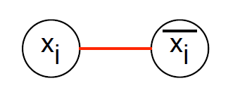
3-Colorível pertence à classe NP-Difícil (3SAT ≤_{p} 3COL)
Seja x1, … , xn, (variáveis) C1, … , Ck (cláusulas) uma instância de 3-SAT.
Para cada variável xi são criados dois vértices em G, um para xi e um para ~xi. Conectar esses nós por uma aresta:

Slide 14
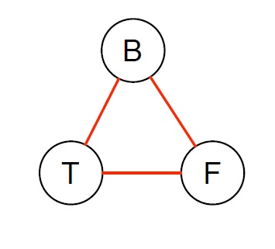
3-Colorível pertence à classe NP-Difícil (3SAT ≤_{p} 3COL)
Criar três vértices especias T, F e B unidos por um triângulo:
Um grafo “gadget”

Slide 15
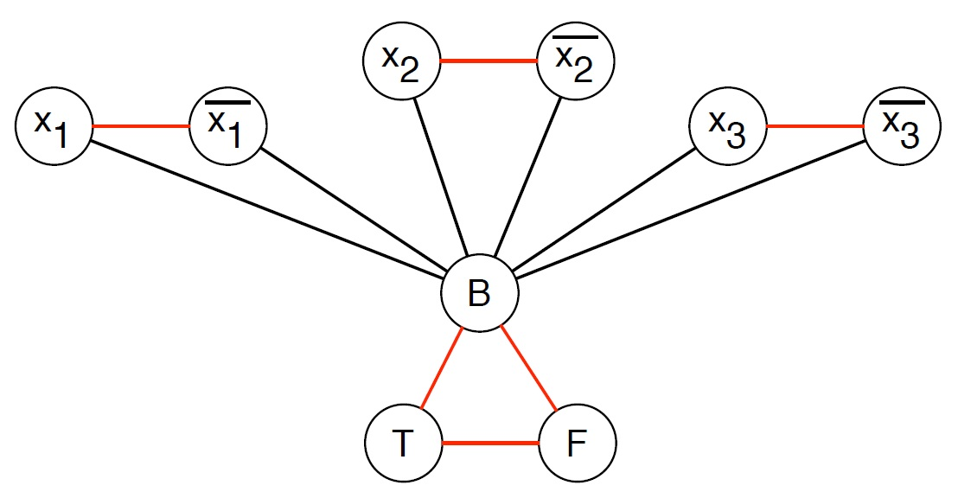
3-Colorível pertence à classe NP-Difícil (3SAT ≤_{p} 3COL)
Conectar cada variável vértice com o vértice B:

Slide 16
3-Colorível pertence à classe NP-Difícil (3SAT ≤_{p} 3COL)
Propriedades:
Cada xi e ~xi é colorido com cores diferentes
Cada xi e ~xi deve ter cor diferente do vértice B
B, T e F devem receber cores diferentes
O vértice topo é colorível se um dos termos, de cada cláusula, receber a cor para “true”

Slide 17
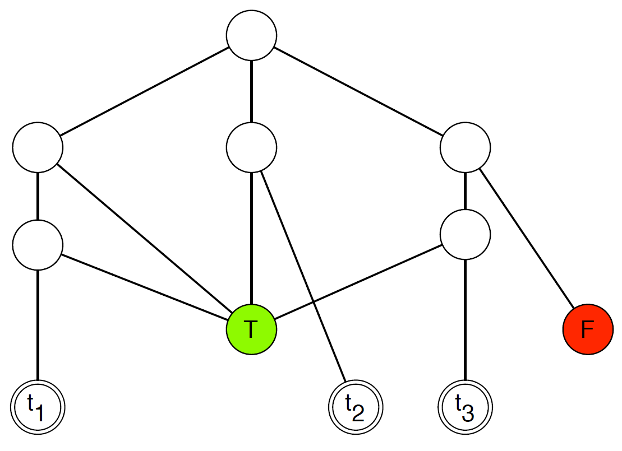
3-Colorível pertence à classe NP-Difícil (3SAT ≤_{p} 3COL)
Seja C uma cláusula na fórmula. Pelo menos um dos seus termos deve ser “true”, porque se eles forem todos “false”, nós não conseguiremos colorir, como mostrado neste exemplo:
Passo 1

Slide 18
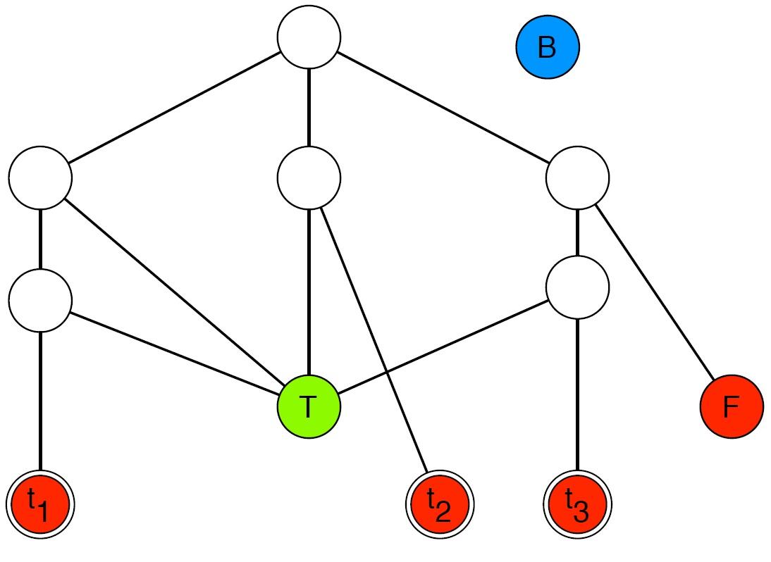
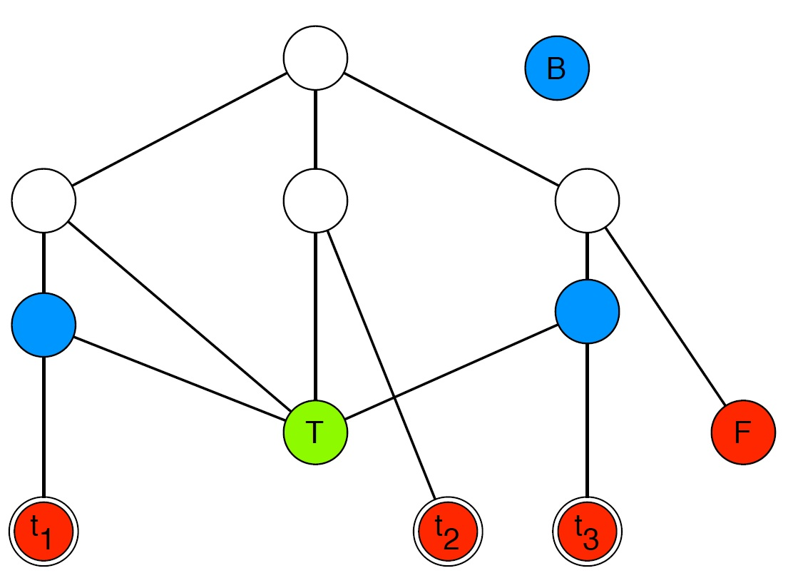
3-Colorível pertence à classe NP-Difícil (3SAT ≤_{p} 3COL)
Passo 2
Passo 3

Slide 19
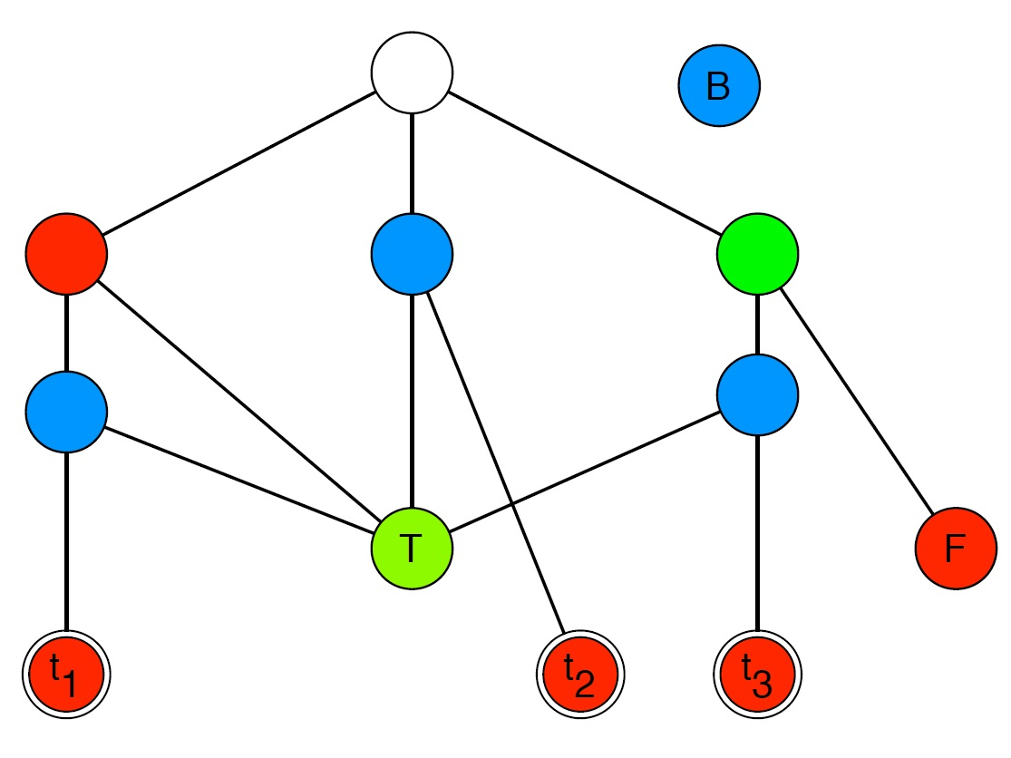
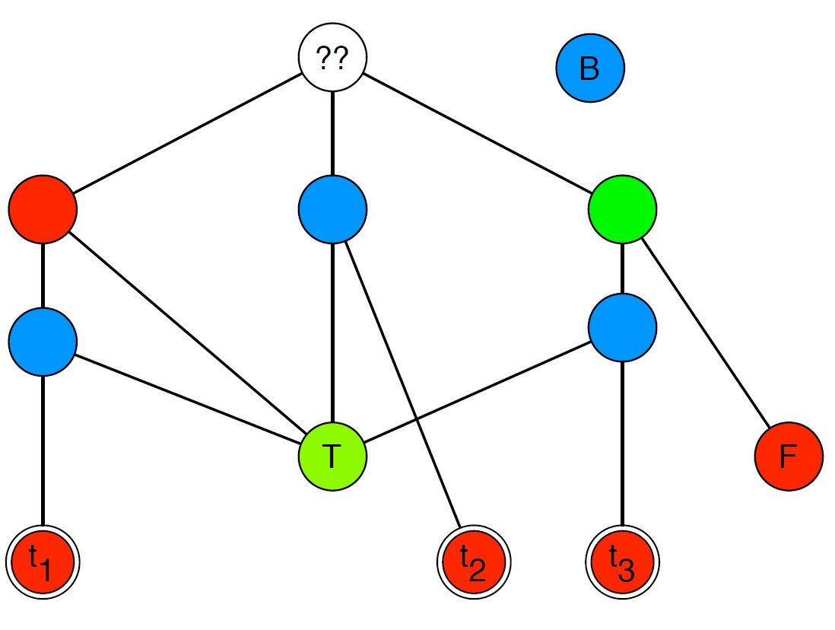
3-Colorível pertence à classe NP-Difícil (3SAT ≤_{p} 3COL)
Passo 4
Passo 5

Slide 20
3-Colorível pertence à classe NP-Difícil (3SAT ≤_{p} 3COL)
Suponha que tenhamos uma fórmula satisfazível. Nós obteremos um grafo 3-Colorível de G fazendo:
Colorindo os nós T, F e B, arbitrariamente, com três cores diferentes
Se xi = true, colorir vi com a mesma cor que T e ~vi com a mesma cor que F
Se xi = false, fazer o oposto
Estender essa coloração para as cláusulas “gadgets”

Slide 21
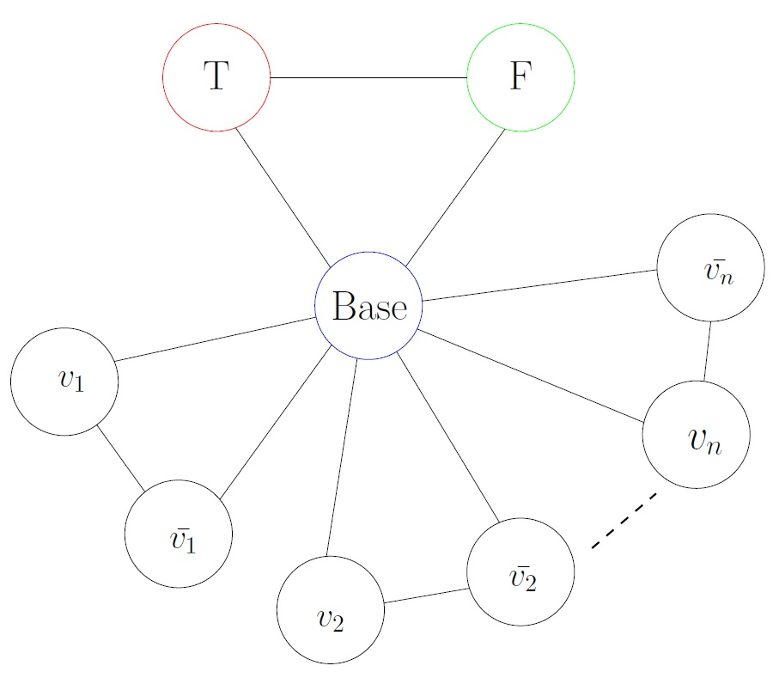
3-Colorível pertence à classe NP-Difícil (3SAT ≤_{p} 3COL)

Slide 22
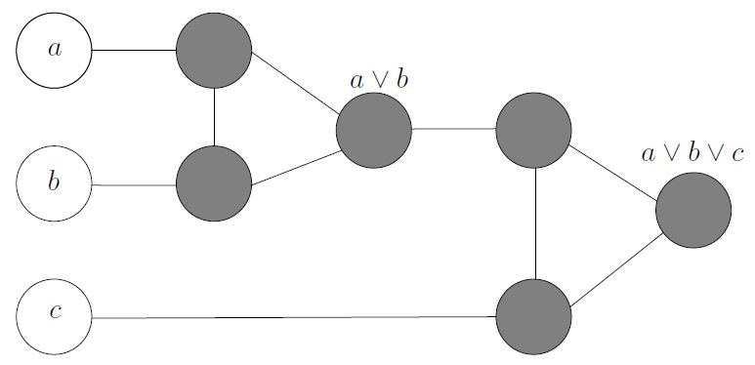
3-Colorível pertence à classe NP-Difícil (3SAT ≤_{p} 3COL)
Para cada cláusula Cj = ( a v b v c ), criar um grafo gadget:
o grafo gadget é conectado aos vértices correspondentes a a, b, c
precisamos implementar o grafo OR-gadget

Slide 23
3-Colorível pertence à classe NP-Difícil (3SAT ≤_{p} 3COL)
Propriedades:
Se a, b, c são coloridos com a cor de False em um grafo 3-Colorível então o vértice saída do OR-gadget tem que ser colorido com a cor de False
Se um dos vértices a, b ou c é colorido com a cor de True então o OR-gadget é 3-Colorível de tal forma que o vértice saída do OR-gadget é colorido com a cor de True
Criar um triângulo com os vértices True, False e Base
Para cada variável xi dois vértices vi e ~vi conectados em um triângulo com o vértice Base em comum

Slide 24
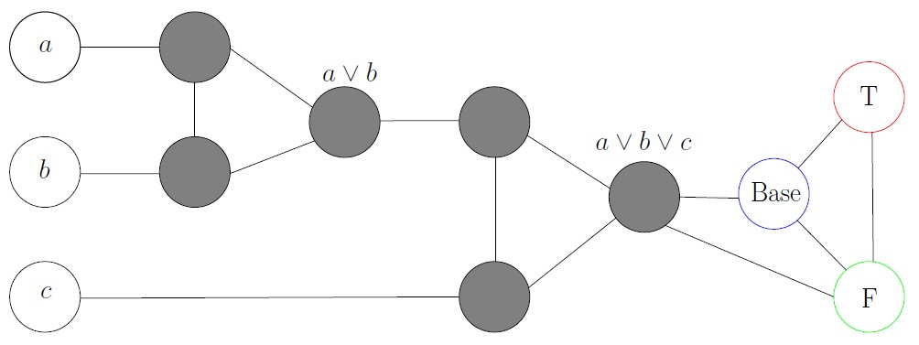
3-Colorível pertence à classe NP-Difícil (3SAT ≤_{p} 3COL)
Propriedades:
Para cada cláusula Cj = ( a v b v c), adicionar um grafo OR-gadget com vértices de entrada a, b, c e conectar o vértice saída do OR-gadget aos vértices False e Base

Slide 25
3-Colorível pertence à classe NP-Difícil (3SAT ≤_{p} 3COL)
Corretez da Redução
Se a fórmula 3-SAT é satisfazível implica que o grafo G é 3-Colorível:
Se xi recebe True, colorir o vértice vi com a cor de True e ~vi com a cor de False
Para cada cláusula Cj = ( a v b v c) ao menos um dos vértices a, b ou c é colorido com a cor de True. OR-gadget para Cj pode ser 3-Colorível de tal forma que a saída é True

Slide 26
3-Colorível pertence à classe NP-Difícil (3SAT ≤_{p} 3COL)
Corretez da Redução
Se o grafo G é 3-Colorível implica que a fórmula 3-SAT é satisfazível:
Se vi é colorido com a cor de True então xi recebe True
Considere qualquer cláusula Cj = ( a v b v c). Não pode a, b e c serem False. Se forem False, a saída do OR-gadget para Cj tem que ser colorido com a cor de False, mas a saída é conectada ao nó Base e ao nó False, ou seja, isso não pode ocorrer!

Slide 27
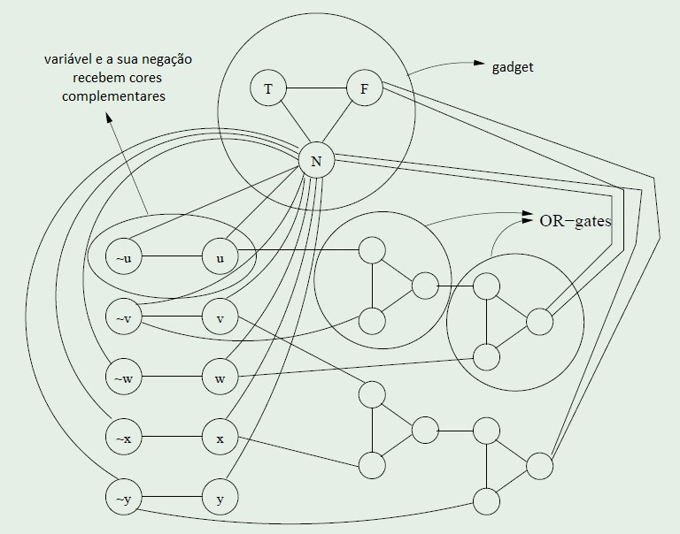
3-Colorível pertence à classe NP-Difícil (3SAT ≤_{p} 3COL)
Grafo correspondente à fórmula Φ = ( u V ¬v V w ) ^ ( v V x V ¬y )

Slide 28
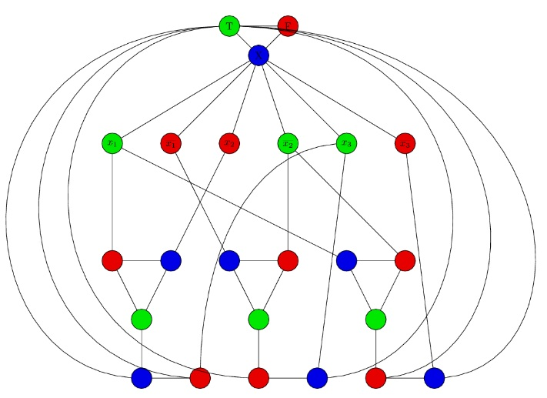
3-Colorível pertence à classe NP-Difícil (3SAT ≤_{p} 3COL)
Grafo correspondente à fórmula Φ = (x₁∨x₂∨x₃)∧(¬x₁∨¬x₂∨ x₃) ∧ (x₁ ∨¬x₂ ∨¬x₃)
A fórmula é satisfazível. (x1 = ~x2 = x3 = True) e (~x1 = x2 = ~x3 = False)

Slide 29
3-Colorível pertence à classe NP-Difícil (3SAT ≤_{p} 3COL)
Algoritmo de redução
Entrada:
Uma instância de 3-SAT
n, onde n é o número de variáveis
m, onde m é o número de cláusulas
Saída:
Um grafo G

Slide 30
3-Colorível pertence à classe NP-Difícil (3SAT ≤_{p} 3COL)
1. Criar gadget
2. Para i:=1 até n faça
3. Criar variáveis (xi e ~xi)
4. Conectar (xi e ~xi)
5. Conectar à B (xi e ~xi)
6. Fim-Para
7. Para i:=1 até m faça
8. Criar cláusulas (i)
9. Fim-Para
10. Retorne G

Slide 31
3-Colorível pertence à classe NP-Difícil (3SAT ≤_{p} 3COL)
Cálculo da complexidade
desemp[todas linhas] = desemp[1] + desemp[2..6] + desemp[7..9]
desemp[2..6] = = O(3n) = O(n)
desemp[7..9] = = O(m)
desemp[todas linhas] = O(n + m)

Slide 32
3-Colorível pertence à classe NP-Difícil (3SAT ≤_{p} 3COL)
Cálculo da complexidade
A complexidade O(n + m) caracteriza nosso algoritmo como uma solução de tempo polinomial.

Slide 33
Conclusão
Mostramos que o problema 3-Colorível pertence à classe NP (possui algoritmo de verificação em tempo polinomial) e também demonstramos que ele pertence à classe NP-Difícil, através da redução do problema 3-SAT, que é NP-Completo, para 3-Colorível com um algoritmo em tempo polinomial. Esse problema atende as duas condições necessárias para ser NP-Completo (pertencer a NP e 3-SAT ≤_{p} 3-COL), portanto o problema 3-Colorível é NP-Completo.

